Slide 1

CONFERENCIA EUROPEA DE MIEMBROS SOLTEROS
Madrid, Diciembre de 2027
PROPUESTA ESTRATÉGICA PARA LA ESTACA

Slide 2
PROPÓSITO Y VISIÓN
Celebración de un encuentro anual para miembros solteros de Europa durante una semana, proporcionando identidad, pertenencia y una conexión profunda con los planes del Señor.

Slide 3

FUNDAMENTO PROFÉTICO
PRES. M. RUSSELL BALLARD
PRES. JAMES E. FAUST
"Más de la mitad de los adultos de la Iglesia son solteros... llamemos a nuestros miembros a servir, elevar y enseñar." (2021)
"Deseamos que todos sientan que pertenecen a la Iglesia... debemos llegar a cada persona en particular." (1972)

Slide 4


NUESTRA FUERZA ACTUAL
Población Mayoritaria: La mayoría de los miembros adultos en Europa son actualmente solteros.
Combatiendo la Soledad: El evento transforma el aislamiento en una red de fortaleza espiritual.
Fuerza Moral: Respondiendo al llamado del Élder Holland para estar a la vanguardia contra el temor.

Slide 5






ESTRUCTURA DE LA CONFERENCIA
DURACIÓN
UBICACIÓN
OBJETIVO
7 Noches y 8 Días (1-8 de Diciembre). Convivencia extendida para romper barreras.
Madrid, España. Cercanía al Templo y entorno cultural vibrante.
400+ voces de toda Europa unidas en discipulado y amistad.

Slide 6

MADRID EN NAVIDAD
Diciembre ofrece un ambiente de sensibilidad única. Aprovecharemos las calles iluminadas y el espíritu festivo para exportar nuestra fortaleza al mundo.
Visitas Planificadas: Salamanca histórica y el pueblo navideño de El Escorial, integrando música y proselitismo activo.

Slide 7






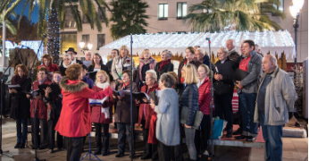
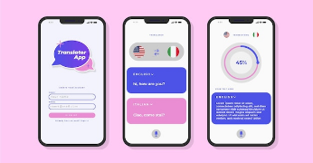
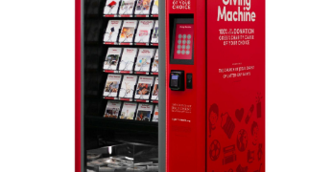
ACTIVIDADES DE IMPACTO
FLASHMOB EN SOL
SIN FRONTERAS
ILUMINA EL MUNDO
Actuación coral masiva integrando música y luces.
Uso de tecnología para traducción simultánea y APP de contacto.
Máquinas de donativos y videomapping del nacimiento.

Slide 8

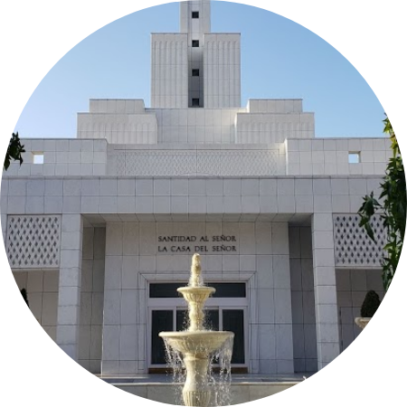
EL CORAZÓN: EL TEMPLO
ORDENANZAS Y CONVENIOS
Jornada especial dedicada al servicio vicario. Una oportunidad para fortalecer el compromiso sagrado en un entorno de hermandad europea.
Participación en grupo para consolidar la necesidad de la obra del Templo entre los miembros solteros.

Slide 9
VIABILIDAD ECONÓMICA
100%
GESTIÓN DE COSTES
Alojamiento en bungalows económicos cerca de Madrid.
Tarifas grupales negociadas para transporte y cultura.
ACCESIBILIDAD
El factor económico no será un impedimento para asistir.

Slide 10
LIDERAZGO Y ORGANIZACIÓN
Nombre | Origen | Especialidad
Francisco Castro L. | Estaca Madrid-Este | Organización de eventos internacionales y logística.
Manuel Ángel García | Estaca Granada | Representación de AS y gestión de programas regionales.
Vangelina González | Estaca Madrid-Centro | Relaciones públicas y gestión de hospitalidad en el Templo.
*Bajo la supervisión de las Estacas promotoras y la colaboración de especialistas en tecnología, música, comunicaciones, etc.

Slide 11
IMPACTO Y RESULTADOS
Red Europea: Establecimiento de una plataforma online supervisada para mantener la hermandad.
Devocional Mundial: Retransmisión vía streaming para miembros solteros en todo el mundo.
Conclusiones Estratégicas: Recopilación y difusión de experiencias a todas las Estacas de Europa.
Continuidad: Perpetuar el contacto y los logros más allá del evento físico.

Slide 12
¿PREGUNTAS?
"Escogidos en el horno de la aflicción para servir en Sión."
Trabajando unidos por el recogimiento de Israel.

